Slide 1
Presentación Capstone “LogisticFour”
Ingeniería Informática
Escuela de Informática y Telecomunicaciones
Sede Puente Alto
2025

Slide 2
Freddy Cardenas
Jefe de proyecto
Kevin Bustos
Analista programador
INTEGRANTES DEL PROYECTO
Antonio Martinez
Administrador BD
Luis Mardones
Calidad y testing
Mario Silva
Diseñador

Slide 3
Descripción del Proyecto
Problema o dolor
La empresa Distribuidora Andes Ltda. no tiene control centralizado de inventario, lo que genera errores, pérdidas y falta de trazabilidad.
Propuesta de solución
Implementar un Gestor de Inventario centralizado en tiempo real, con reportes, alertas y trazabilidad para optimizar control y reducir pérdidas

Slide 4
Objetivo General
Implementar un Gestor de Inventario centralizado para reducir pérdidas, optimizar tiempos y asegurar información confiable.
Objetivos Específicos
Poder administrar los inventarios de bodegas, sucursales y obtener información acerca del estado de los productos.

Slide 5
Alcances
Que hace el Sistema:
Controla inventario en tiempo real.
Registra entradas, salidas y transferencias.
Genera reportes y alertas de stock.
Gestiona roles y permisos de usuarios.
Mantiene trazabilidad de productos y proveedores.
Qué no hace:
No gestiona contabilidad ni facturación.
No reemplaza el ERP financiero.
No cubre logística de transporte.
No capacita al personal automáticamente.

Slide 6
Lista de Requerimientos Funcionales
Funcionalidades
Administrador de administradores
Administrador de auditores
Administrador de bodegueros
Administrador de proveedores
Administrador de productos
Administrador de bodega
Administrador de inventario por bodega
Administrador de sucursal
Administrador de inventario por sucursal
Administrador de perfiles de usuarios
Iniciar sesión (login)
Enviar alertas
Entregar reportes
Visualizar historial

Slide 7
Lista de Requerimientos No Funcionales
Características del Sistema
Plataforma web y escritorio
Interfaz amigable: colores, tipografía y facilidad de uso
Seguro, confiable y capaz de respaldar datos
Disponible todos los días y adaptado a todos los dispositivos
Operaciones correctas, eficientes y con buena interoperabilidad
Rendimiento óptimo

Slide 8
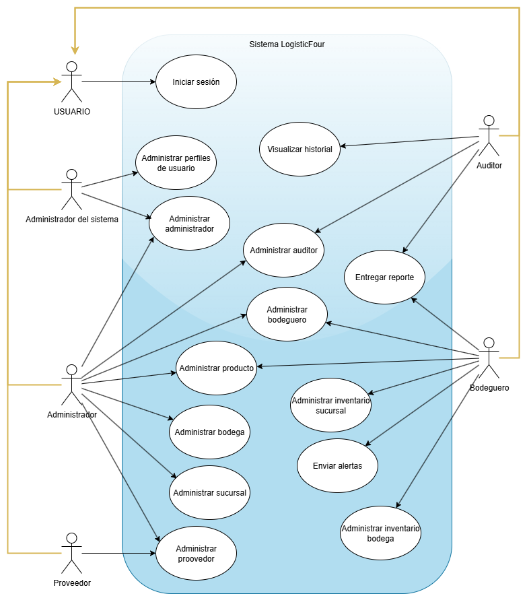
Diseño del Sistema
(Diagrama de casos de uso)

Slide 9
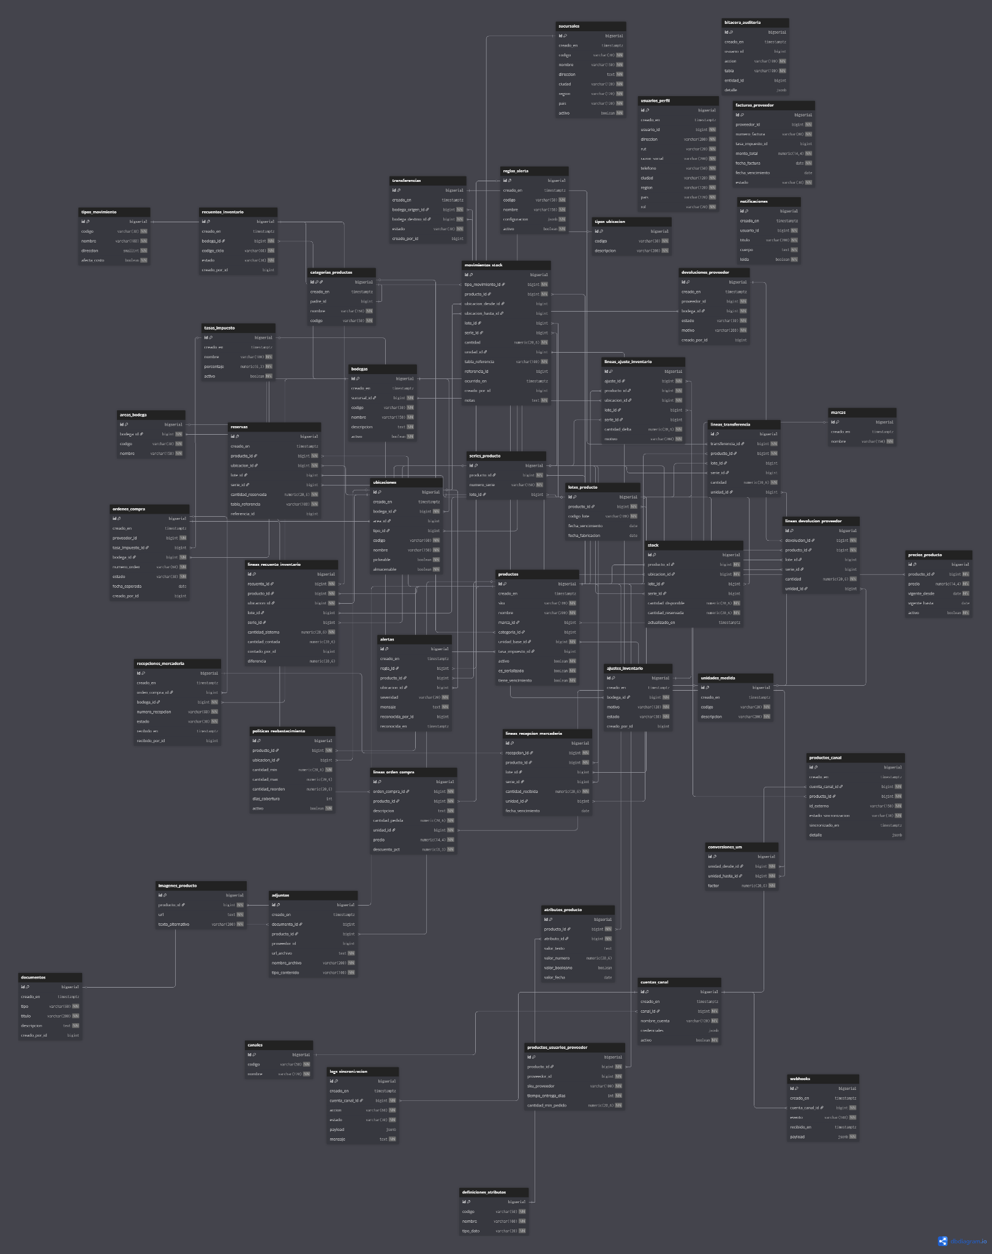
Diseño del Sistema(Modelo Relacional)

Slide 10
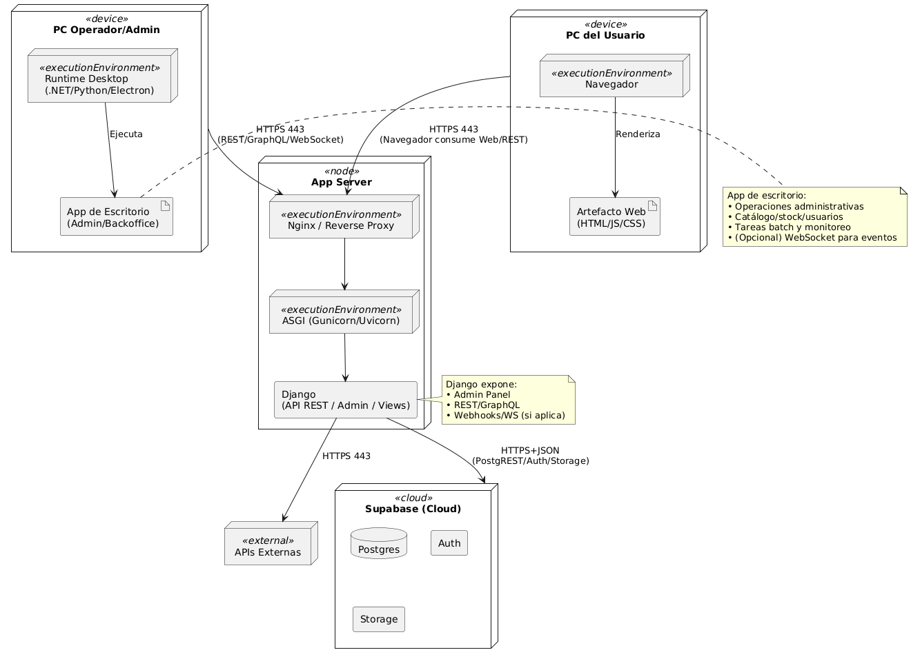
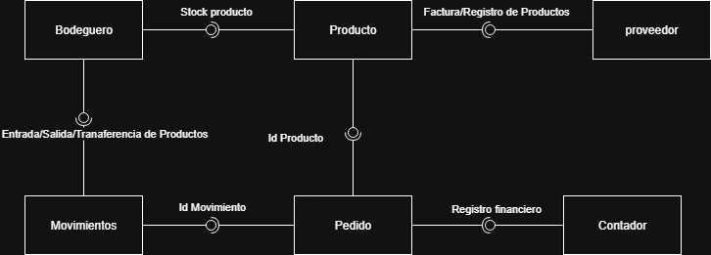
Arquitectura del Sistema
Patrón arquitectónico seleccionado para el desarrollo y Diagrama Vista Física:

Slide 11
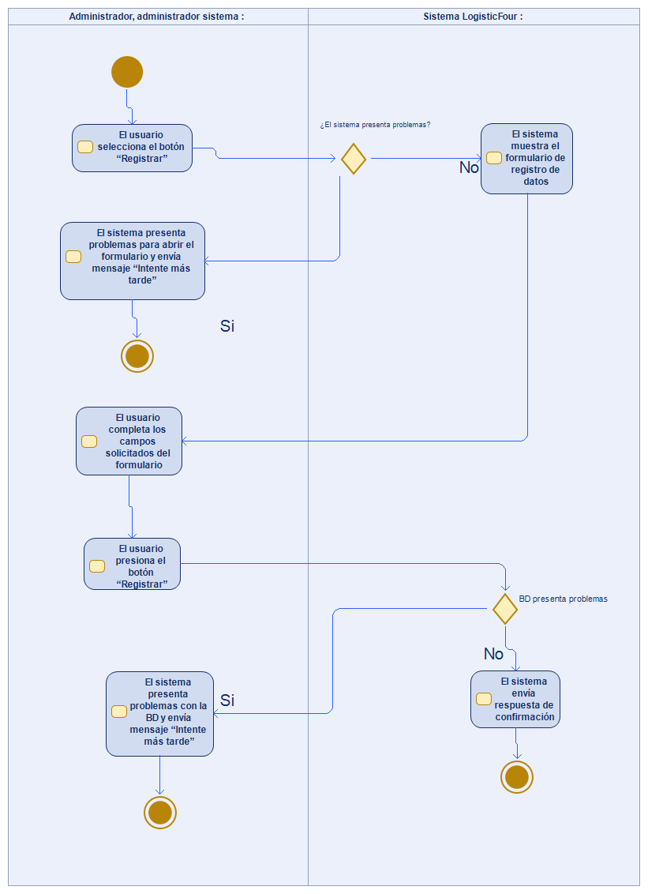
Arquitectura del Sistema
Diagramas de Actividades

Slide 12
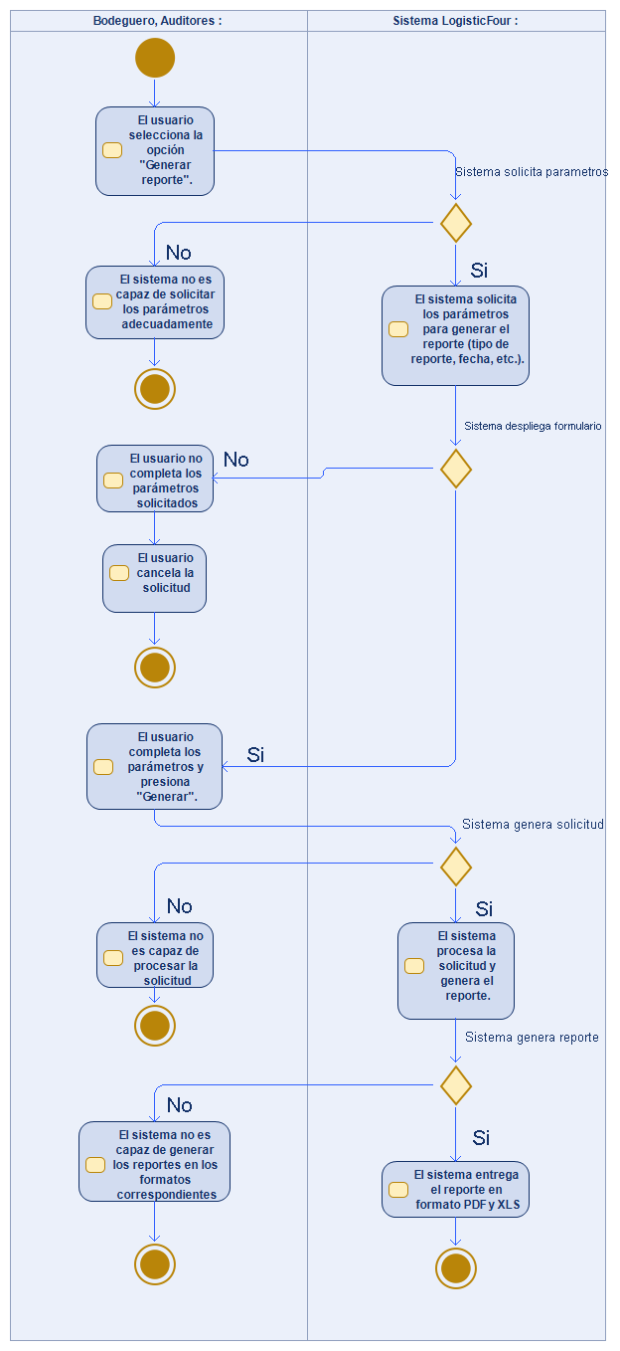
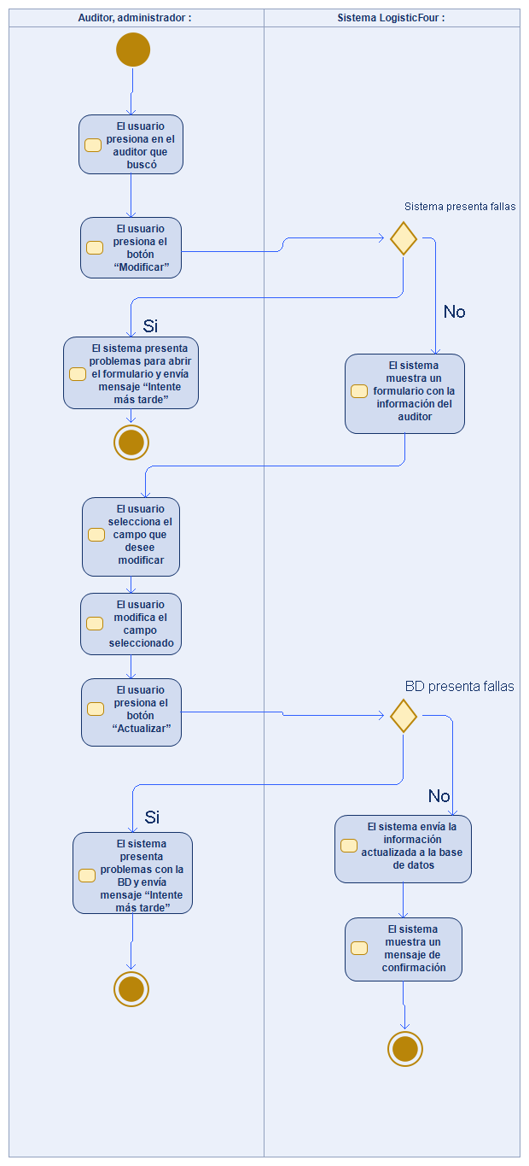
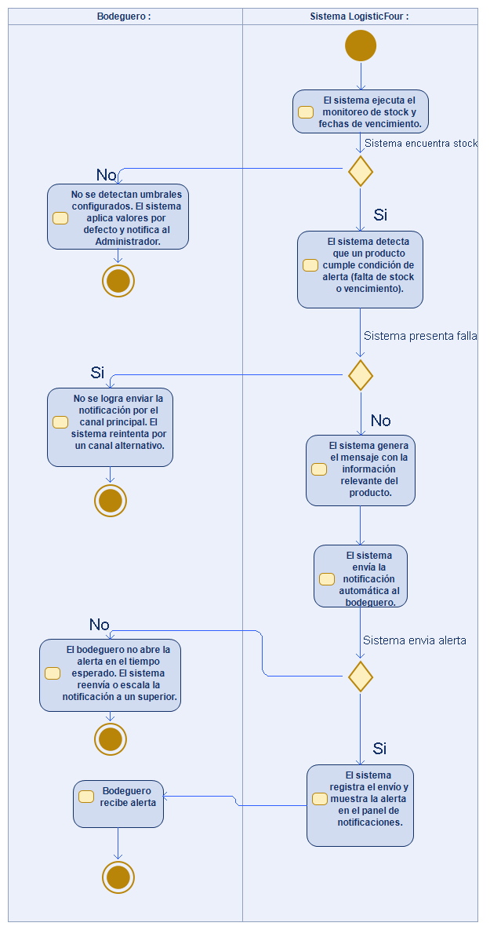

Slide 13
Tecnologías del Desarrollo
Lenguaje de programación: Python (para el backend con Django) y JavaScript (para la interacción del frontend).
Framework:
Django: Framework de desarrollo web en Python, utilizado para la creación del backend, manejo de bases de datos, autenticación y gestión de rutas.
Supabase: Plataforma de backend como servicio, utilizada para la gestión de base de datos en tiempo real, autenticación de usuarios y almacenamiento de archivos.
Base de datos: PostgreSQL, gestionada por Supabase para almacenamiento estructurado y consultas en tiempo real.
Sistema operativo: Compatible con Windows 10 Pro 64 bits para el entorno de desarrollo y despliegue.
Entorno de desarrollo: VS Code o PyCharm como editores, con herramientas de virtualización como Docker si es necesario.
Versionamiento de código: Git para control de versiones y GitHub para la colaboración y despliegue.
Compatibilidad con formatos: El sistema soporta exportación e importación de archivos en PDF y XLS.

Slide 14
Planificación
Cronograma de los hitos significativos del proyecto
Nombre Fase | Fechas
Fase 1 - Definición del Proyecto | 10/09/2025
Fase 2 Parte 1- Documentación del Desarrollo del Proyecto | 08/10/2025
Fase 2 Parte 2 - Desarrollo del Proyecto | 19/11/2025
Fase 3 - Presentación del Proyecto | 03/12/2025

Slide 15
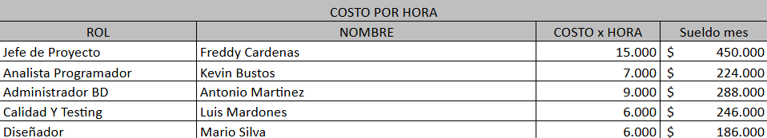
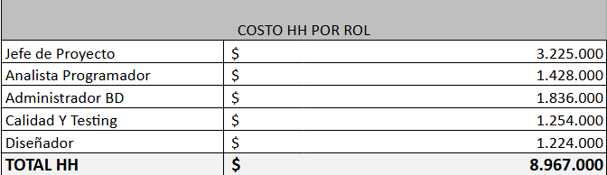
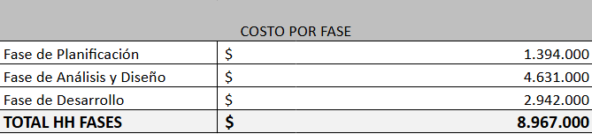
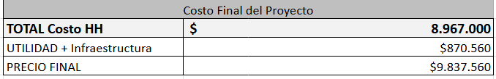
Resumen de Costos Estimados del Proyecto

Slide 16
Presentación del sistema desarrollado en vivo

